Slide 1
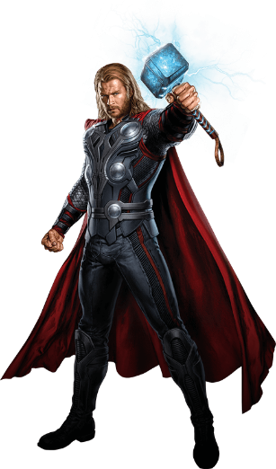
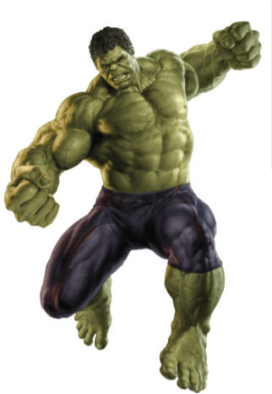
Marco Antonio
Cumple 5 Años
Te invito a mi cumpleaños
Día: Sábado 15 de Junio
Hora: 5:00 pm
Lugar: Calle Luis Valcarcell 14

